Slide 1

Diplomatura de Especialización en Desarrollo de Aplicaciones con Inteligencia Artificial 2020-01
Detección en tiempo real de personas con mascarilla en ambientes no controlados

Slide 2

Integrantes
CRUZADO PADILLA, CARLOS ANTONIO
GARCÍA RIVAS PLATA, CECILIA EDITH
GAMARRA MORENO, ABRAHAM ESTEBAN
GitHub:
https://github.com/carant123/DiplomadoPUCP

Slide 3
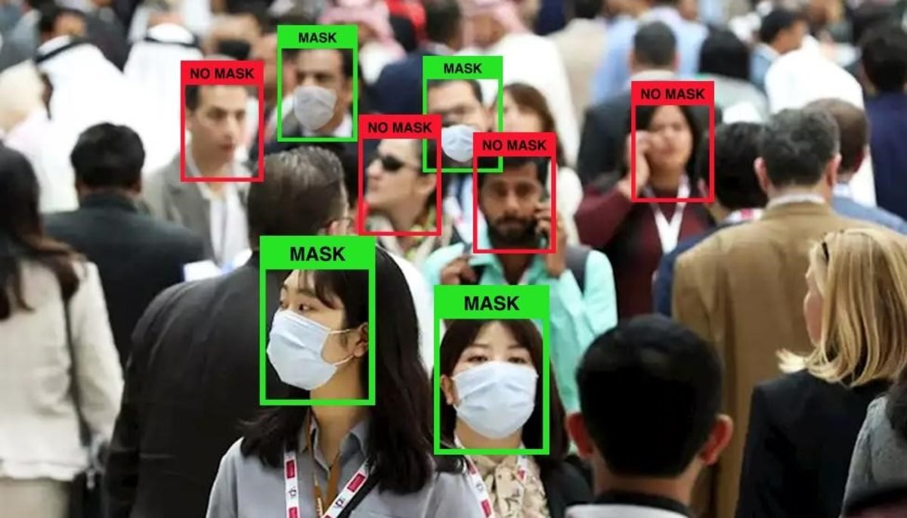
Como realizar la detección de mascarillas en ambientes no controlados

Slide 4
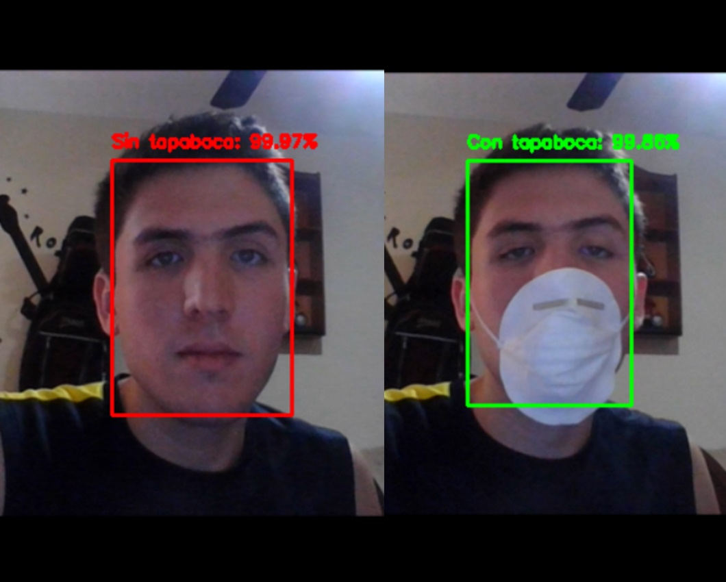
Funcionalidad
Detección de rostros
Detección de rostros con y sin mascarilla
Detección a tiempo real en video

Slide 5
Proceso de detección
1
Leer una imagen o un video
2
Aplicamos MTCNN (Multi-Task Cascaded Convolutional Neural Network) para detectar rostros en la imagen o video
3
Aplicamos un modelo en Pytorch entrenado desde Resnet con Transfer Learning para verificar mascarillas
4
Clasifica con un cuadro verde o rojo, según si el rostro tiene mascarilla o no
5
Repetir el proceso para las siguientes imágenes

Slide 6
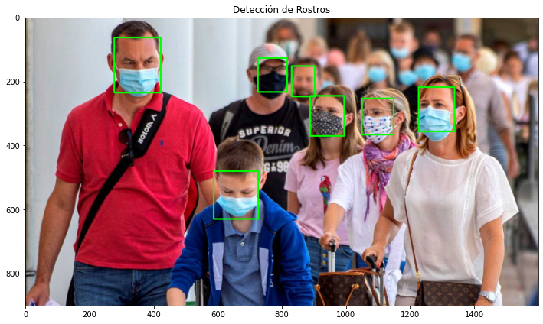
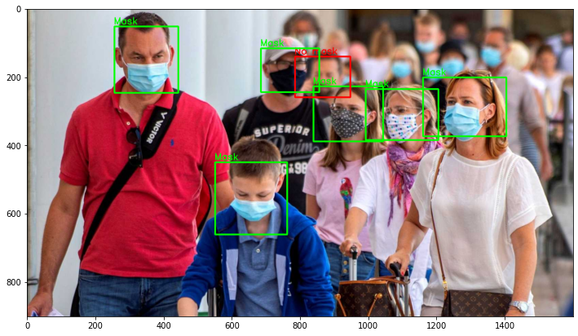
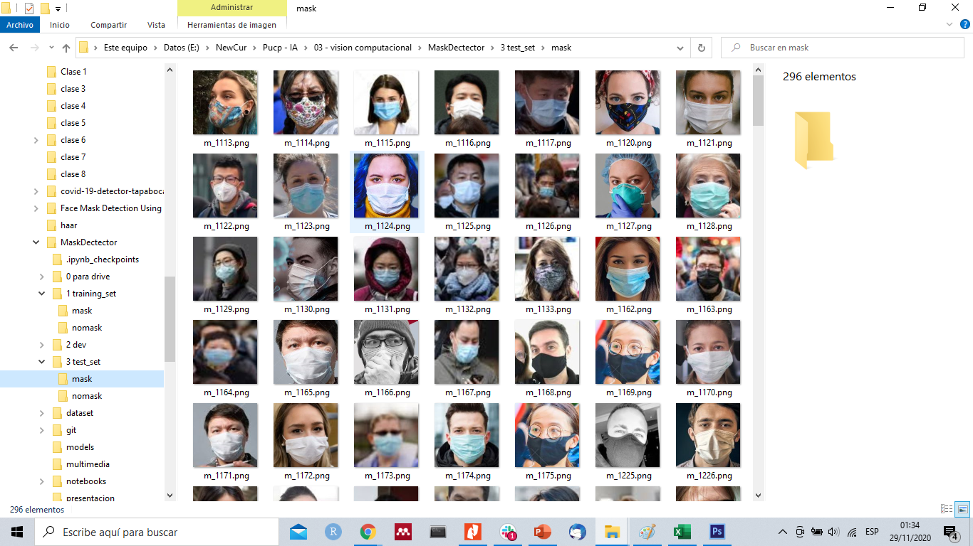
Preparando la arquitectura
Limpieza de imágenes
Data augmentation
Dimensión: 160 x 160 px
Rotación aleatoria: 15°
Rotación aleatoria horizontal
Normalización
Clases: mask, nomask
Detección de Rostros
Multi-Task Cascaded Convolutional Neural Network
MTCNN
Realizar entrenamiento de los modelo
CNN – Transfer Learning
Resnet18
Resnet50
Resnet101

Slide 7
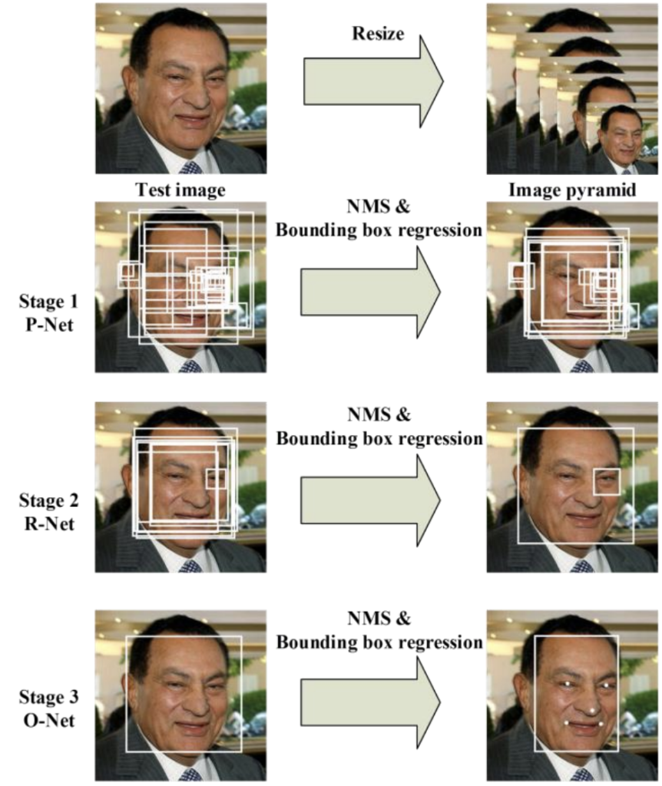
Detección de Rostros
Multi-Task Cascaded Convolutional Neural Network
MTCNN
P-Net – propone regiones faciales candidatas
R-Net – filtra los cuadros delimitadores
O-Net – propone punto de referencia faciales

Slide 8
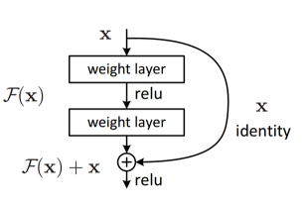
Redes con muchas capas apiladas no siempre aprenden > vanishing gradient, curse of dim., red deja de aprender.
ResNet (bloques residuales
Salta unas cuantas capas
Aumenta N° capas -> conexión residual
Añade pequeña alteración F(x) + x
Optimizar capa residual referenciada.
Backpropagation, gradiente no se desvanece (suma – balanceando el gradiente)

Slide 9
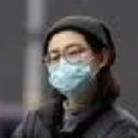

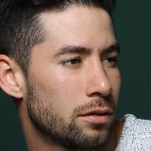
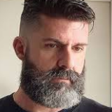
2940
Total de imágenes:
80%
20%
TRAIN
TEST
2352 imágenes
588 imágenes
Imágenes con máscara – 1182
Imágenes con máscara prueba - 296
Imágenes con sin máscara – 1170
Imágenes con sin máscara prueba - 292
Mask : 1478
No Mask : 1472

Slide 10

Transfer Learning
RESNET | Transfer Learning | test
 |  | % error | % Acc
Resnet18 | freeze | 14.24% | 95.24%
 | fine tuning | 13.95% | 95.24%
Resnet50 | freeze | 12.11% | 97.45%
 | fine tuning | 12.91% | 96.94%
Resnet101 | freeze | 86.34% | 87.24%
 | fine tuning | 46.68% | 87.42%
Learning rate : 0.002
Batch size : 32
Epoch : 50
Optimizador: SGD
Loss: binary_crossentropy
Metric: Accuracy

Slide 11
Transfer Learning
Resnet50 | Resnet50
 | SGD | Adam | Adam
Learning rate | 0.0001 | 0.002 | 0.006
% error test | 12.11% | 6.50% | 7.14%
% acc test | 97.45% | 97.96% | 98.30%
Transfer Learning : Freeze
Batch size : 32
Epoch : 50
Loss: binary_crossentropy
Metric: Accuracy

Slide 12
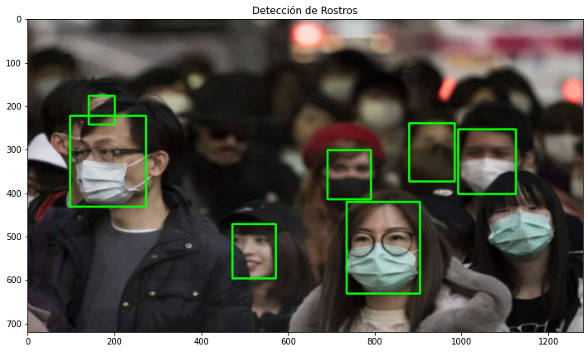
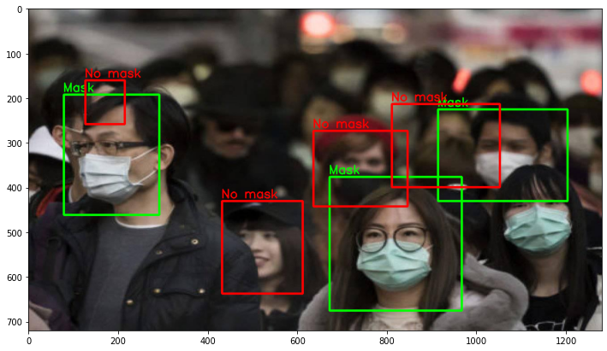
Detección de rostros
Detección de rostros con y sin mascarilla

Slide 13
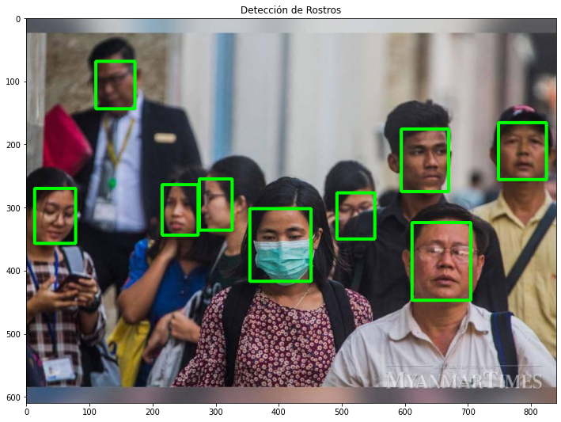
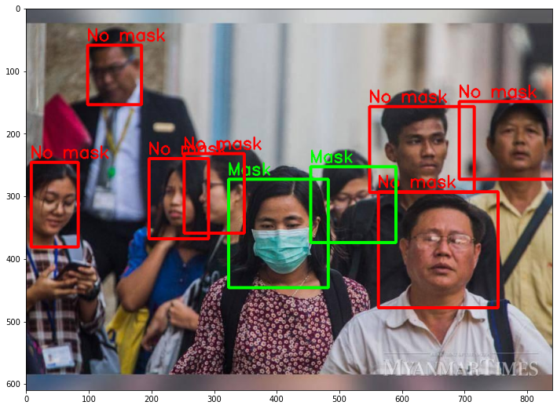
Detección de rostros
Detección de rostros con y sin mascarilla

Slide 14
Detección de rostros
Detección de rostros con y sin mascarilla

Slide 15
Detección de rostros
Detección de rostros con y sin mascarilla

Slide 16
Conclusiones
Con transfer learning se aprovecha las características aprendidas en Resnet, que es una arquitectura de redes neuronales convolucionales, pre-entrenada en más de un millón de imágenes (Imagenet).
Nuestro dataset no contiene el número suficiente de imágenes con rostros de perfil, lo que dificulta su detección con mayor precisión para predecir imágenes que contenga rostros de perfil.
El dataset se entrenó con resnet18, resnet50 y resnet101, en la que se obtuvo a resnet50 con la mayor accuracy.

Slide 17
Gracias

